Slide 1
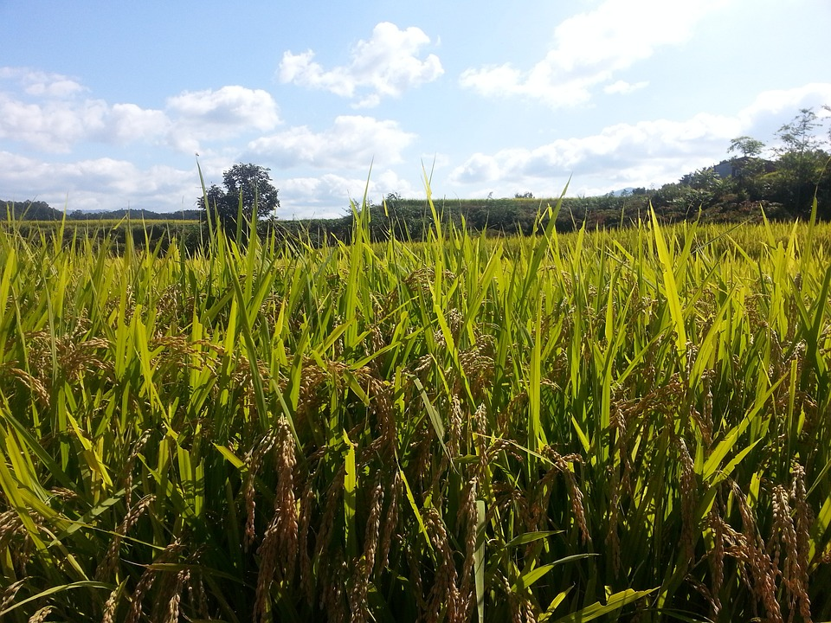
렵
무
질
꽃
밀
메

